Slide 1
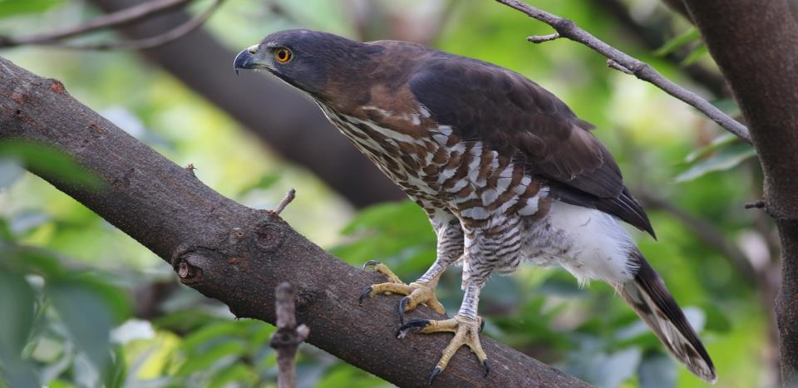
森林的霸王 鳳頭蒼鷹
組員:關雋威 錢歆甯

Slide 2
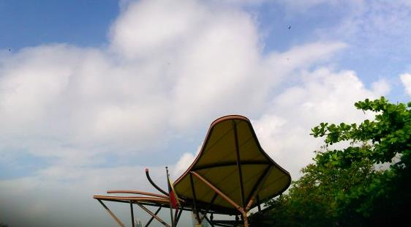
長安出現地點

Slide 3
辨識特徵
頭冠,驚嚇時會豎起

Slide 4
雙翼下壓，宣示領域
來源http://bit.ly/2q0ppxL

Slide 5
腹部有縱斑，隱蔽效果

Slide 6
明顯的白腰

Slide 7
殺手的祕密武器
小彎鉤

Slide 8
黃色眼睛

Slide 11
隨著熱氣流，慢慢呈圓形而上。
https://is.gd/oTYf0o

Slide 12
這是鳳頭蒼鷹的幼鳥，很可愛吧
https://is.gd/MkTtVz
http://bit.ly/2q6T5tn

Slide 13
台中都會區的新鄰居
http://bit.ly/2r8W7i2

Slide 14
http://bit.ly/2pN6lRi

Slide 15
http://bit.ly/2pNffOJ

Slide 16
獵食
視力是人類8倍

Slide 17
https://is.gd/i5yArF

Slide 18
食物
來源http://bit.ly/2qZxl0O

Slide 20
http://bit.ly/2r5Hbhy

Slide 22
來源http://bit.ly/2pTHOfM

Slide 23
https://is.gd/HIrmeT

Slide 24
鳳頭蒼鷹41 48cm
環頸稚76-89公分
http://bit.ly/2r15zUE

Slide 25
http://bit.ly/2pGhuTD
謝謝聆聽

